Slide 1
Jaunākās Java iespējas
Notes:
<skaitlis>
<skaitlis>

Slide 2
Java 8 iespējas

Slide 3
Saskarnes Java 8
Jebkurā OO valodā saskarnes
  nevar tikt instanciēts,
  definē “līgumu”, kas jāizpilda jebkurai saskarnes realizācijai.
Java ir stingri veidota (strongly typed) valoda.
  Java kompilatori var izpildīt līgumus, atsakoties kompilēt klases, kuru ieviešana varētu “daļēji realizēt” saskarni.
Java ir precīzi aprakstīta valoda.
  Ja kompilators pieļauj nepilnīgi implementētu saskarņu instances, tas nav Java kompilators.
Java 8 saskarnē var būt:
  Instanču metožu noklusētā (default) implementācija
  Statisko metožu implementācijas.

Slide 4
Statiskās metodes saskarnēs
Motivācija
  Šķiet dabiski saskarnā ievietot darbības, kas saistītas ar vispārējo veidu
  Nepārkāpj saskarņu "garu".
  Shape.sumAreas(arrayOfShapes);
Piezīmes
  Metodes izsaukumā ir jāizmanto saskarnes nosaukums, pat tajā kodā, kas implementē saskarni
    Shape.sumAreas, nevis sumAreas
  Statiskās metodes nevar manipulēt ar statiskiem mainīgajiem
  Java 8 saskarnes joprojām aizliedz maināmus laukus

Slide 5
Noklusētās metodes
Noklusētās metodes ir metodes, kas tiek implementētas saskarnē
Iemesli noklusēto metožu ieviešanai:
  Lai būtu atpakaļsaderība ar esošajām publicētajām saskarnēm
  Lai pievienotu funkcionalitāti esošajām kolekcijas saskarnēm
  Lai atbalstītu lambda izteiksmes
Atšķirība starp saskarnēm ar noklusētās metodēm un abstraktajām klasēm:
  Abstraktā klase var saturēt objekta stāvokli. Abstraktajā klasē var būt konstruktori un dalībnieku mainīgie.
  Saskarnes ar noklusētām metodēm nevar uzturēt stāvokli.

Slide 6
Funkcionālās saskarnes
Java 8 lambdas ir ieliktas funkcionālās saskarnēs.
Funkcionāla saskarne ir Java saskarne ar tieši vienu metodi, kas nav noklusētā metode. Piem.,
public interface Consumer<T> {
void accept(T t);
}
Pakotne java.util.function definē daudzas noderīgas funkcionālās saskarnes.
Notes:
Functional interfaces are a common idiom in Java code.
Examples of existing JDK functional interfaces: Runnable, Comparable<T>, Callable<V>.
Design decision: Java 8 lambdas should work with existing Java code without requiring recompilation.
<skaitlis>

Slide 7
4 funkcionālo saskarņu kategorijas
Functional Interface archetypes | Example used in
Consumer | forEach(Consumer), peek(Consumer)
Predicate | filter(Predicate)
Function | map(Function)
Supplier | reduce(Supplier) collect(Supplier)

Slide 8
Lambdas

Slide 9
Lambda izteiksmes
Lambda izteiksir jauna valodas iespēja, kas ļauj izmantot funkciju kā metodes argumentu (t.i., izmantot kodu kā datus).
Lambda izteiksmes galvenokārt tiek izmantotas, lai definētu iekļautas funkcionālas saskarnes implementācijas, t.i., saskarni tikai ar vienu metodi.
Lambda izteiksme novērš vajadzību pēc anonīmas klases.

Slide 10
Lambda izteiksmes paraugs
...
processPersons(
p -> p.getGender() == Person.Sex.MALE
&& p.getAge() >= 18
&& p.getAge() <= 25,
p -> p.getEmailAddress(),
email -> System.out.println(email)
);
...

Slide 11
Tipiski lambdas lietošanas gadījumi
Anonīmās klases (GUI klausītāji)
Runnables / Callables (pavedieni)
Komparatori
Iteratori, izmantojot Iterator.forEach() metodi

Slide 12
SAM (funkcionālā) saskarne
Single Abstract Method
Funkcionālā saskarne ir saskarne, kurai ir tikai viena abstrakta metode, un tādējādi tā ir vienas funkcijas līgums.
Var izmantot citas metodes ar ķermeņiem
@FunctionalInterface anotācija palīdz nodrošināt funkcionālā saskarnes līguma ievērošanu

Slide 13
Imperatīvs pret deklaratīvu
Imperatīvs: ir programmēšanas stils, kurā jūs programmējat algoritmu ar vadības plūsmu un skaidriem soļiem. Padomājiet par pseidokoda algoritmu ar sazarošanas un cilpas loģiku.
  Objektorientētā programmēšana ir imperatīva programmēšanas paradigma, kuras pamatā ir jēdziens "objekti", kas var saturēt datus laukos vai atribūtos; un metožu kods, kas tos apstrādā.
Deklaratīvs: ir programmēšanas stils, kurā jūs deklarējat, kas jādara, neuztraucoties par vadības plūsmu.
  Funkcionālā programmēšana ir deklaratīva programmēšanas paradigma, kas skaitļošanu uzskata par izsaucamu funkciju virkni un izvairās no stāvokļa un maināmiem (mutable) datiem, lai veicinātu vienlaicīgumu un paralēlismu.

Slide 14
Uzvedības parametrizācija
Kāda ir problēma strikti objektorientētu programmēšanas valodu?
  Viss ir vai nu primitīvs, vai objekts.
OO ir ārkārtīgi spēcīgs. Tas sniedz pārmantojamību, polimorfismu un reflekciju, tomēr...
  Stingrs OO liek jums domāt par objektiem, kas dzīvo kaudzē, un jūsu kods ir imperatīvs (sazarojumi un skaidras cilpas).
  OO bija liels solis uz priekšu procedurālās programmēšanas jomā.
  OO tuvākajā laikā netiks nomainīts. Tas ir pārāk spēcīgs. Drīzāk tas dzīvos līdzās funkcionālajai programmēšanai.

Slide 15
Kas ir funkcionālā programmēšana?
Programmēšanas stils, kurā programmēšanu uzskata par matemātisko funkciju novērtēšanu
Novērš blakus efektus (side effekts)
Dati tiek uzskatīti par nemaināmiem (immutable)
Izteiksmes ir "caurspīdīgas" — šī norāde darīs tikai to un to.
Funkcijas var izmantot funkcijas kā argumentus un atgriezt funkcijas kā rezultātus
Dod priekšroku rekursijai, nevis tieši noteiktām iterācijām ar cilpām

Slide 16
Kāpēc izmantot funkcionālo programmēšanu?
Ļauj rakstīt vieglāk saprotamas, vairāk deklaratīvas programmas nekā imperatīvā programmēšana
Ļauj koncentrēties uz problēmu, nevis kodu
Atvieglo paralēlismu

Slide 17
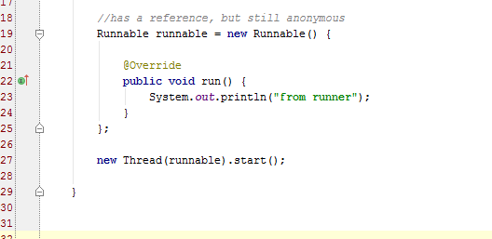
Anonīmas (iekšējās) klases
Veids, kā Java tiek galā ar “funkcionālo” programmēšanu pirms Java8.

Slide 18
Lambda izteiksme
Jēdziens “Funkcionālā saskarne” ir jauns, taču daudzas no Java7 un agrākajām saskarnēm bija “funkcionālas saskarnes”, piemēram, Runnable, Comparable utt.
Vecākas (Java7 un vecākas) saskarnes ir dekorētas ar noklusētām metodēm, lai saglabātu atpakaļejošu saderību

Slide 19
Lambda izteiksmes
Īsāks un skaidrāks veids, kā ieviest funkcionālās saskarnes
Lambda aprēķinu 1930. gados ieviesa Alonzo Čērčs kā matemātisko sistēmu aprēķina funkciju definēšanai.
Lambda aprēķini (lambda calculus) kalpo kā skaitļošanas modelis, kas ir pamatā funkcionālajām programmēšanas valodām, piemēram, Prolog, Lisp, Haskell, Scheme, Ocaml utt.
Lambda aprēķinu funkcijas, piemēram, lambda izteiksmes, ir iekļautas daudzās plaši izmantotās programmēšanas valodās, piemēram, C++ un pavisam nesen Java 8.
Funkcijas ir pirmās klases pilsoņi
Saglabājiet metodi Lambda izteiksmē atliktai izpildei.
Lambdas nav objekti (refleksija un "this" nedarbojas)

Slide 20
Java 8 lambdas sintakse
Java 8 lambda pamatā ir Java metode bez deklarācijas, kas parasti tiek rakstīta kā (parameteri) -> { ķermenis }. piemēri,
(int x, int y) -> { return x + y; }
x -> x * x;
( ) -> x;
Lambda parametriem var būt nulle vai vairāki parametri, kas atdalīti ar komatiem, un to veidu var skaidri deklarēt vai izsecināt no konteksta.
Ap vienu parametru iekavas nav vajadzīgas
( ) izmanto, lai apzīmētu tukšus parametrus
Ķermenī var būt nulle vai vairāk priekšrakstu
Ap vienu priekšrakstu figūriekavas nav nepieciešamas

Slide 21
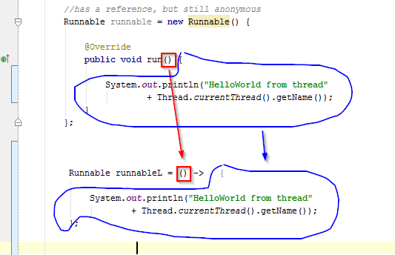
Lambda piemērs

Slide 22
Lambda izteiksmes "veids".
Lambda izteiksmes "veids" ir "Funkcionālā saskarne"
Funkcionālais saskarne ir saskarne ar tieši VIENU ne-noklusēto metodi.
Lambda NEVAR izmantot refleksiju, jo tā NAV objekts.
Lambda nevar izmantot atslēgvārdu "this", jo tas NAV objekts.
Līdzīgi kā instanču metodes, lambda nedzīvo kaudzē.

Slide 23
Vai Lambda izteiksme ir objekts?
Īsti nav. Tas ir "objekts bez identitātes".
Tas netiek mantots no objekta, tāpēc jūs nevarat izsaukt .equals(), .hashcode() utt.
Vārdā lambda nav atslēgvārda "new", tāpēc ir daudz mazāk virstēriņu gan kompilēšanas, gan izpildes laikā.
Jūs nevarat izmantot "this" atslēgvārdu, lai to identificētu, izmantojot refleksiju.

Slide 24
Java.util.function.* bibliotēka
Funkcionālās saskarnes:
Pārbaudiet SDK java.util pakotni:
  Consumers
  Predicates
  Suppliers
  Functions
  Numeric Functional Interfaces
  Operators
Notes:
Functional interfaces are a common idiom in Java code.
Examples of existing JDK functional interfaces: Runnable, Comparable<T>, Callable<V>.
Design decision: Java 8 lambdas should work with existing Java code without requiring recompilation.
<skaitlis>

Slide 25
Java 8 lambdas implementācija
Java 8 kompilators vispirms pārvērš lambda izteiksmi funkcijā
Pēc tam tas izsauc ģenerēto funkciju
Piemēram, x -> System.out.println(x) var pārveidot par ģenerētu statisku funkciju
public static void genName(Integer x) {
System.out.println(x);
}
Notes:
What type should be generated for this function? How should it be called?
What class should the translated lambda expression function be placed it?
Should the generated method be a static or an instance method?
The Java 8 designers spent a lot of time thinking about how to implement lambdas!
<skaitlis>

Slide 26
Metožu norādes
Metožu norādes (method references) var izmantot, lai nodotu esošu funkciju vietās, kur ir sagaidāma lambda
Atsauces metodes parakstam ir jāatbilst funkcionālās saskarnes metodes parakstam

Slide 27
Metožu norāžu kopsavilkums
Method Reference Type | Syntax | Example
static | ClassName::StaticMethodName | String::valueOf
constructor | ClassName::new | ArrayList::new
specific object instance | objectReference::MethodName | x::toString
arbitrary object of a given type | ClassName::InstanceMethodName | Object::toString

Slide 28
Straumes (Streams)

Slide 29
Kas NAV straume
java.util.stream.Stream NAV:
  java.io.InputStream — šī abstraktā klase ir visu klašu virsklase, kas pārstāv baitu ievades straumi.
  java.io.OutputStream — šī abstraktā klase ir visu klašu virsklase, kas pārstāv baitu izvades plūsmu

Slide 30
Kas IR straume
java.util.stream.Stream ir elementu secība, kas atbalsta secīgas un paralēlas apkopošanas darbības.
Tas ir neierobežots iterators, kas ļauj apstrādāt kolekcijas.
Straumes tiek izveidotas pēc pieprasījuma, un tās ir bezgalīgas.
Jūs varat saķēdēt darbības. Šo ķēdi sauc par cauruļvadu (pipeline).
Jums ir jābūt vismaz vienai terminālajai darbībai un nullei vai vairākām starpdarbībām.
Cauruļvadam parasti ir kartes-reducēšanas (map-reduce) modelis.
Jebkura straudarbība, kas atgriež Stream<T>, ir starpposma darbība, un jebkurš objekts, kas atgriež void, ir termināls.
Var būt paralēls un optimizēts starp kodoliem.

Slide 31
Elementu secība
Elementu secība — tāpat kā kolekcija, straume nodrošina saskarni ar noteikta elementa tipa secīgu vērtību kopu.
Tā kā kolekcijas ir datu struktūras, tās galvenokārt ir paredzētas elementu glabāšanai un piekļuvei tiem, taču strauir paredzētas arī tādu aprēķinu izteikšanai, kā filtrēšana, kārtošana un karte.

Slide 32
Datu apstrāde
Datu apstrāde — strauatbalsta datu bāzēm līdzīgas darbības un kopīgas darbības
No funkcionālām programmēšanas valodām, lai manipulētu ar datiem, piemēram, filtrētu, kartētu, samazinātu, atrastu, saskaņotu, kārtotu utt.
Straudarbības var izpildīt vai nu secīgi, vai paralēli.

Slide 33
Cauruļvadi (pipelines)
Cauruļvadu izveide — daudzas straudarbības pašas atgriež straumi, ļaujot operācijām tikt ķēdē un veidot lielāku konveijeru. Tas nodrošina noteiktas optimizācijas, piemēram, slinkumu un īssavienojumus. Operāciju cauruļvadu var skatīt kā datu avota datubāzei līdzīgu vaicājumu.

Slide 34
Straumes cauruļvads
Plūsmas cauruļvadam ir trīs sastāvdaļas:
  Avots, piemēram, kolekcija, masīvs, ģeneratora funkcija vai IO kanāls;
  Nulle vai vairāk starpposma operāciju; un
  Termināla darbība

Slide 35
Avots
Avots — straupatērē no datu sniedzēja avota, piemēram, kolekcijām, masīviem vai I/O resursiem.
Ņemiet vērā, ka, ģenerējot straumi no pasūtītas kolekcijas, secība tiek saglabāta. No saraksta strauelementiem būs tāda pati secība kā sarakstam.

Slide 36

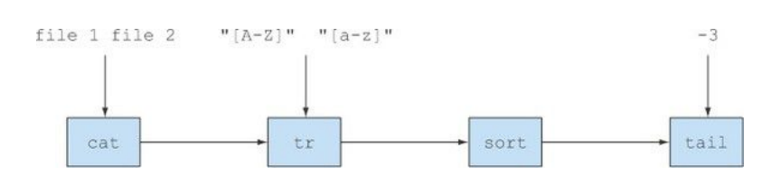
Straumes un Unix pīpes
$ cat a.txt b.txt | tr "[a-z]" "[A-Z]" | sort | tail -3

Slide 37
Straumēšanas darbības
Veicot starpposma darbību, straume tiek atvērta turpmākām darbībām. Starpposma operācijas ir slinkas.
Termināla darbībai ir jābūt pēdējai darbībai straumē. Kad tiek izsaukta terminālā darbība, straume tiek patērēta un vairs nav lietojama.

Slide 38
Starpposmu darbības
Starpposma darbība: metode, kas ņem straumi un atgriež straumi.
Tie tiek slinki ielādēti un tiks izpildīti tikai tad, ja beigās iekļausiet termināļa darbību.
  peek atgriež straumi, kas sastāv no šīs strauelementiem, ļaujot veikt darbības ar katru elementu un patērēt to.
  filter izslēdz visus elementus, kas neatbilst predikātam.
  map veic elementu pārveidošanu viens pret vienu, izmantojot funkciju.

Slide 39
Terminālā darbība
Terminālā darbība: metode, kas ņem straumi<T> un atgriež tukšumu.
Tie tiek ļoti ielādēti, un tie izraisīs visa cauruļvada izpildi.
Termināļa darbība “iztērēs” straumi.
  forEach veic darbību katram šīs strauelementam.
  count atgriež elementu skaitu šajā straumē.
  max atgriež maksimālo šīs strauelementu saskaņā ar sniegto Comparator
  collect veic maināmu samazināšanas darbību šīs strauelementiem, izmantojot Collector
  reduce veic šīs strauelementu samazināšanu, izmantojot asociatīvās uzkrāšanas funkciju, un atgriež opciju Neobligāti, aprakstot samazināto vērtību, ja tāda ir.

Slide 40
Iterācija
Iekšējā iterācija — atšķirībā no kolekcijām, kuras tiek skaidri iterētas, izmantojot iteratoru,
straudarbības veic aizkulisēs atkārtošanos jūsu vietā.
Strautiek patērētas. Jūs varat iterēt tikai vienu reizi.
Varat iegūt jaunu straumi no sākotnējā datu avota, lai to vēlreiz iterētu tāpat kā iteratoram (pieņemot, ka tas ir atkārtojams avots, piemēram, kolekcija)
  ja tas ir I/O kanāls, jums nav paveicies.

Slide 41
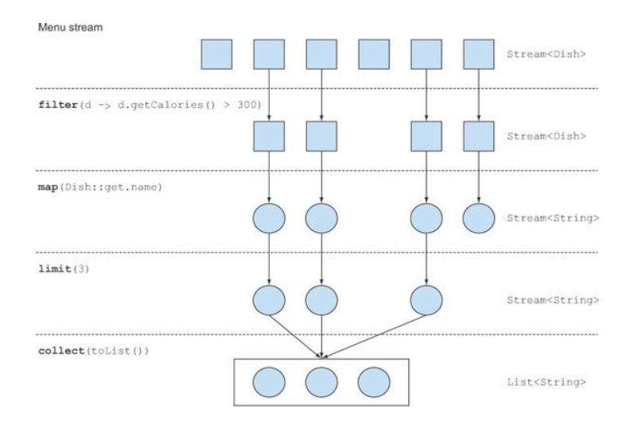
Tipiskas darbības

Slide 42
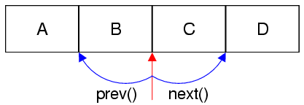
Iterators

Slide 43
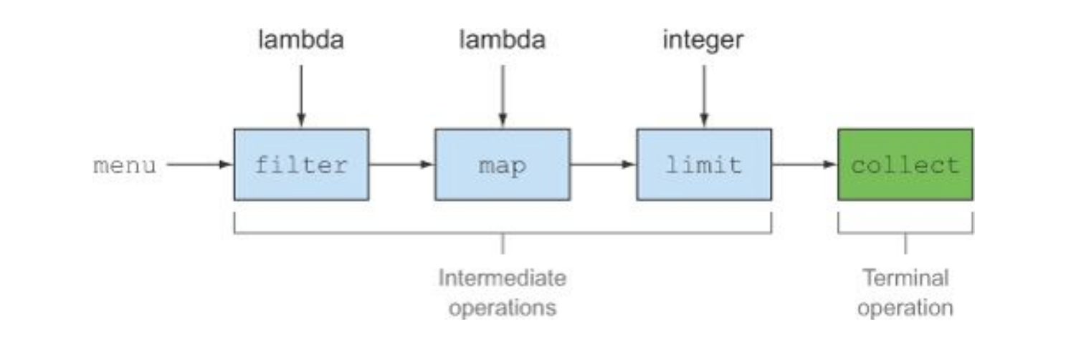
Starpposma pret terminālām darbībām
Tikai termināļa darbība var patērēt straumi, kas tiek apstrādāta slinkā veidā vai pēc pieprasījuma.

Slide 44
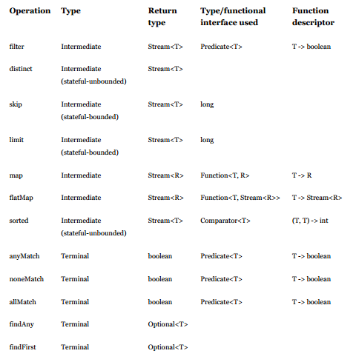
Darbību tabula

Slide 45
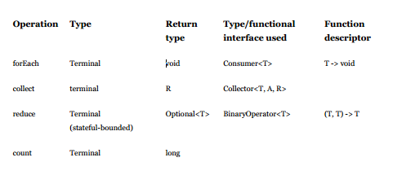
Darbību tabula (turp.)

Slide 46
Straumes piemērs
int sum = widgets.stream()
.filter(w -> w.getColor() == RED)
.mapToInt(w -> w.getWeight())
.sum();
Šeit ir <Widget> kolekcija. Izveido logrīku objektu straumi, izmantojot Collection.stream(), filtrē to, lai izveidotu straumi, kurā ir tikai RED, un pēc tam pārveido par int vērtību straumi, kas atspoguļo katra RED svaru.
Tad šī plūsma tiek summēta, lai iegūtu kopējo svaru.

Slide 47
Map-reduce piemērs
List<Integer> list = Arrays.asList(1,2,3);
int sum = list.stream().map(x -> x*x).reduce((x,y) -> x + y).get();
System.out.println(sum);
Šeit kartē (x -> x*x) katrs elements ir kvadrātā un pēc tam reducē ((x,y) -> x + y) samazina visus elementus vienā skaitlī.

Slide 48
Java 11 iespējas

Slide 49
Jaunas virkņu metodes
Java 11 papildina String klasi ar isBlank, lines, strip, stripLeading, stripTrailing un repeat.
Var izmantot jaunās metodes, lai no vairāku rindu virknes izvilktu netukšas rindas:
String multilineString = "Baeldung helps \n \n developers \n explore Java.";
List<String> lines = multilineString.lines()
.filter(line -> !line.isBlank())
.map(String::strip)
.collect(Collectors.toList());
assertThat(lines).containsExactly("Baeldung helps", "developers", "explore Java.");
Šīs metodes var samazināt virkņu objektu manipulēšanā iesaistīto standarta metožu skaitu un glābt mūs no bibliotēku importēšanas.
strip metožu gadījumā tās nodrošina līdzīgu funkcionalitāti kā pazīstamākajai trim metodei; tomēr ar precīzāku vadību un Unicode atbalstu.

Slide 50
Jaunas failu metodes
Tagad ir vieglāk lasīt un rakstīt virknes no failiem.
var izmantot jaunās statiskās metodes readString() un writeString() no Files klases:
Path filePath = Files.writeString(Files.createTempFile(tempDir, "demo", ".txt"), "Sample text");
String fileContent = Files.readString(filePath);
assertThat(fileContent).isEqualTo("Sample text");

Slide 51
Kolekcija uz masīvu
Saskarne java.util.Collection satur jaunu noklusēto metodi toArray(), kas izmanto IntFunction argumentu.
Tādējādi no kolekcijas ir vieglāk izveidot pareizā tipa masīvu:
List sampleList = Arrays.asList("Java", "Kotlin");
String[] sampleArray = sampleList.toArray(String[]::new);
assertThat(sampleArray).containsExactly("Java", "Kotlin");

Slide 52
“Ne” predikāts
Predikāta saskarnei ir pievienota statiskā nevis metode. var to izmantot, lai noliegtu esošu predikātu, līdzīgi kā noliegšanas metodi:
List<String> sampleList = Arrays.asList("Java", "\n \n", "Kotlin", " ");
List withoutBlanks = sampleList.stream()
.filter(Predicate.not(String::isBlank))
.collect(Collectors.toList());
assertThat(withoutBlanks).containsExactly("Java", "Kotlin");
Lai gan not(isBlank) lasa dabiskāk nekā isBlank.negate(), liela priekšrocība ir tā, ka var izmantot arī not ar metodes norādēm, piemēram, not(String:isBlank).

Slide 53
Vietējā mainīgā lambda sintakse
Tika pievienots atbalsts vietējā mainīgā sintakse (var atslēgvārda) izmantošanai lambda parametros
var izmantot šo funkciju, lai mūsu vietējiem mainīgajiem lietotu modifikatorus, piemēram, definētu tipa anotāciju:
List<String> sampleList = Arrays.asList("Java", "Kotlin");
String resultString = sampleList.stream()
.map((@Nonnull var x) -> x.toUpperCase())
.collect(Collectors.joining(", "));
assertThat(resultString).isEqualTo("JAVA, KOTLIN");

Slide 54
HTTP klients
Jauns HTTP klients no pakotnes java.net.http tika ieviests Java 9. Tagad tas ir kļuvis par Java 11 standarta līdzekli.
Jaunā HTTP API uzlabo vispārējo veiktspēju un nodrošina atbalstu gan HTTP/1.1, gan HTTP/2:
HttpClient httpClient = HttpClient.newBuilder()
.version(HttpClient.Version.HTTP_2)
.connectTimeout(Duration.ofSeconds(20))
.build();
HttpRequest httpRequest = HttpRequest.newBuilder()
.GET()
.uri(URI.create("http://localhost:" + port))
.build();
HttpResponse httpResponse =
httpClient.send(httpRequest,
HttpResponse.BodyHandlers.ofString());
assertThat(httpResponse.body()).isEqualTo("Hello from the Server!");

Slide 55
Iegulta (nested) piekļuves kontrole
Java 11 ievieš ligzdas biedru jēdzienu un saistītos piekļuves noteikumus JVM.
Klašu ligzda Java nozīmē gan ārējo/galveno klasi, gan visas tās ligzdotās klases:
assertThat(MainClass.class.isNestmateOf(MainClass.NestedClass.class)).isTrue();
Ligzdotas klases ir saistītas ar atribūtu NestMembers, savukārt ārējā klase ir saistīta ar NestHost atribūtu:
assertThat(MainClass.NestedClass.class.getNestHost()).isEqualTo(MainClass.class);
JVM piekļuves noteikumi ļauj piekļūt privātiem dalībniekiem starp ligzdām; tomēr iepriekšējās Java versijās refleksijas API liedza to pašu piekļuvi.
Java 11 novērš šo problēmu un nodrošina līdzekļus jauno klases faila atribūtu vaicāšanai, izmantojot refleksijas API:
Set<String> nestedMembers = Arrays.stream(MainClass.NestedClass.class.getNestMembers())
.map(Class::getName)
.collect(Collectors.toSet());
assertThat(nestedMembers).contains(MainClass.class.getName(), MainClass.NestedClass.class.getName());

Slide 56
Java failu palaišana
Galvenās izmaiņas šajā versijā ir tādas, ka vairs nav jākompilē Java avota faili ar javac:
$ javac HelloWorld.java
$ java HelloWorld
Hello Java 8!
Tā vietā var tieši palaist failu, izmantojot java komandu:
$ java HelloWorld.java
Hello Java 11!

Slide 57
Dažādas izmaiņas
Java 11 ieviesa vēl dažas izmaiņas, kuras ir svarīgi pieminēt:
  Jauna ChaCha20 un ChaCha20-Poly1305 šifra ieviešana aizstāj nedrošo RC4 straušifru
  Atbalsts kriptogrāfiskās atslēgas līgumam ar Curve25519 un Curve448 aizstāj esošo ECDH shēmu
  Atjaunota transporta slāņa drošība (TLS) līdz versijai 1.3 nodrošina drošības un veiktspējas uzlabojumus
  Ieviests zema latentuma atkritumu savācējs ZGC kā eksperimentāla funkcija ar zemu pauzes laiku
  Unicode 10 atbalsts nodrošina vairāk rakstzīmju, simbolu un emocijzīmju

Slide 58
Java 17 iespējas

Slide 59
Switch ar rakstu meklēšanu
Šis ir vēl viens solis ceļā uz modeļu saskaņošanu, uzlabojot slēdžu izteiksmju un paziņojumu modeļu saskaņošanu. Tas samazina šo izteicienu definēšanai nepieciešamo kodu un uzlabo valodas izteiksmīgumu.
Apskatīsim divus jauno iespēju piemērus:
static record Human (String name, int age, String profession) {}
public String checkObject(Object obj) {
return switch (obj) {
case Human h -> "Name: %s, age: %s and profession: %s".formatted(h.name(), h.age(), h.profession());
case Circle c -> "This is a circle";
case Shape s -> "It is just a shape";
case null -> "It is null";
default -> "It is an object";
};
}
public String checkShape(Shape shape) {
return switch (shape) {
case Triangle t && (t.getNumberOfSides() != 3) -> "This is a weird
triangle";
case Circle c && (c.getNumberOfSides() != 0) -> "This is
a weird circle";
default -> "Just a normal shape";
};
}

Slide 60
Aizzīmogotas (sealed) klases
Aizzīmogotās klases ierobežo, kuras citas klases vai saskarnes var paplašināt vai implementēt aizzīmogoto klasi.
int getNumberOfSides(Shape shape) {
return switch (shape) {
case WeirdTriangle t -> t.getNumberOfSides();
case Circle c -> c.getNumberOfSides();
case Triangle t -> t.getNumberOfSides();
case Rectangle r -> r.getNumberOfSides();
case Square s -> s.getNumberOfSides();
};
}

Slide 61
Svešās (dabīgās) funkcijas un atmiņas API
Svešās funkcija un atmiņas API ļauj Java izstrādātājiem piekļūt kodam ārpus JVM un pārvaldīt atmiņu no kaudzes.
Mērķis ir aizstāt JNI API un uzlabot drošību un veiktspēju salīdzinājumā ar iepriekšējo. Izmantojot šo funkciju, mēs varam veikt zvanu uz C bibliotēku no Java klases:
private static final SymbolLookup libLookup;
static {
// loads a particular C library
var path = JEP412.class.getResource("/print_name.so").getPath();
System.load(path);
libLookup = SymbolLookup.loaderLookup();
}
public String getPrintNameFormat(String name) {
var printMethod = libLookup.lookup("printName");
if (printMethod.isPresent()) {
var methodReference = Clinker.getInstance()
.downcallHandle(
printMethod.get(),
MethodType.methodType(MemoryAddress.class, MemoryAddress.class),
FunctionDescriptor.of(CLinker.C_POINTER, Clinker.C_POINTER)
);
try {
var nativeString = Clinker.toCString(name,
newImplicitScope());
var invokeReturn =
methodReference.invoke(nativeString.address());
var memoryAddress = (MemoryAddress) invokeReturn;
return Clinker.toJavaString(memoryAddress);
} catch (Throwable throwable) {
throw new RuntimeException(throwable);
}
}
throw new RuntimeException("printName function not found.");
}

Slide 62
Vector API
Vector API nodarbojas ar SIMD (Single Instruction, Multiple Data) darbības veidu, kas nozīmē dažādas instrukciju kopas, kas tiek izpildītas paralēli. Tas izmanto specializētu CPU aparatūru, kas atbalsta vektora instrukcijas un ļauj izpildīt šādas instrukcijas kā konveijerus.
Rezultātā jaunā API ļaus izstrādātājiem ieviest efektīvāku kodu, izmantojot pamatā esošās aparatūras potenciālu.
Šīs operācijas ikdienas izmantošanas gadījumi ir zinātniskās algebras lineārās lietojumprogrammas, attēlu apstrāde, rakstzīmju apstrāde un jebkura smaga aritmētiska lietojumprogramma vai jebkura lietojumprogramma, kurai ir jāpiemēro darbība vairākiem neatkarīgiem operandiem.
public void newVectorComputation(float[] a, float[] b, float[] c) {
for (var i = 0; i < a.length; i += SPECIES.length()) {
var m = SPECIES.indexInRange(i, a.length);
var va = FloatVector.fromArray(SPECIES, a, i, m);
var vb = FloatVector.fromArray(SPECIES, b, i, m);
var vc = va.mul(vb);
vc.intoArray(c, i, m);
}
}
public void commonVectorComputation(float[] a, float[] b, float[] c) {
for (var i = 0; i < a.length; i ++) {
c[i] = a[i] * b[i];
}
}

Slide 63
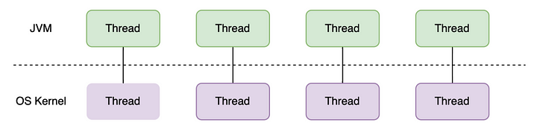
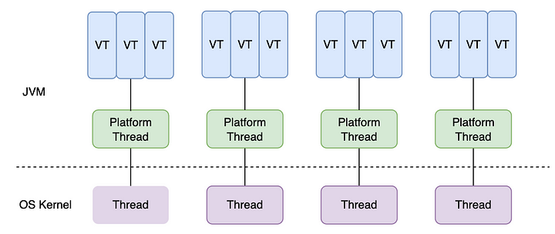
Java 19 virtuālie pavedieni
Klasiskie pavedieni
Virtuālie pavedieni

Slide 64
Virtuālo pavedienu API pamati
Nav būtisku atšķirību no klasiskajiem platformas pavedieniem:
// Construct classic platform or virtual threads
Runnable runnable = () -> System.out.println(Thread.currentThread().threadId());
Thread thread = Thread.ofVirtual().name("testVT").unstarted(runnable);
Thread testPT = Thread.ofPlatform().name("testPT").unstarted(runnable);
// Start, join virtual thread explicitly
thread.start();
thread.join();
// Start virtual thread as child of current thread
Runnable runnable = () -> System.out.println(Thread.currentThread().threadId());
Thread thread = Thread.startVirtualThread(runnable);
// Check if thread is virtual
Runnable runnable = () -> System.out.println(Thread.currentThread().isVirtual());
Thread thread = Thread.startVirtualThread(runnable);

Slide 65
Īss apskats
https://www.marcobehler.com/guides/a-guide-to-java-versions-and-features

